Slide 1
МИКРОБИОЛОГИЈА СА ИМУНОЛОГИЈОМ 1
др Ненад Милић, ред. проф. – шеф Катедре
др Дејан Крњаић, ред. проф.
др Јаков Нишавић, ред. проф. - продекан за основне студије
др Марина Радојичић – ванр. проф.
др Андреа Радаљ, доцент
ДВМ Исидора Прошић, асистент
ДВМ Милица Илић, истраживач – приправник
ДВМ Александар Никшић, истраживач – приправник
isidora.prosic@gmail.com
isidora.prosic@vet.bg.ac. rs

Slide 2
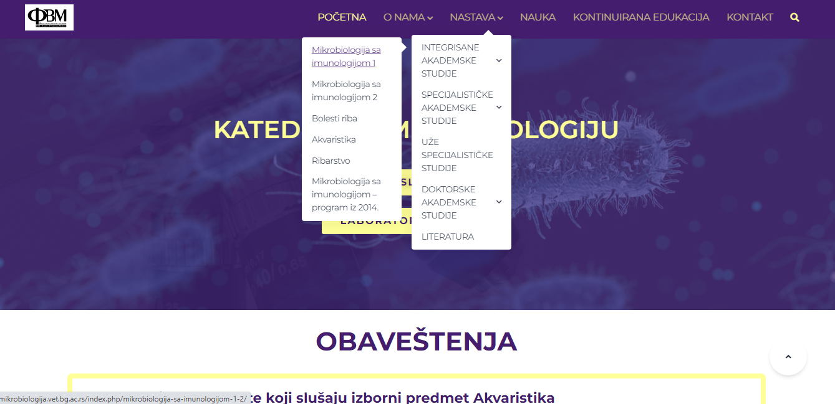

Slide 3
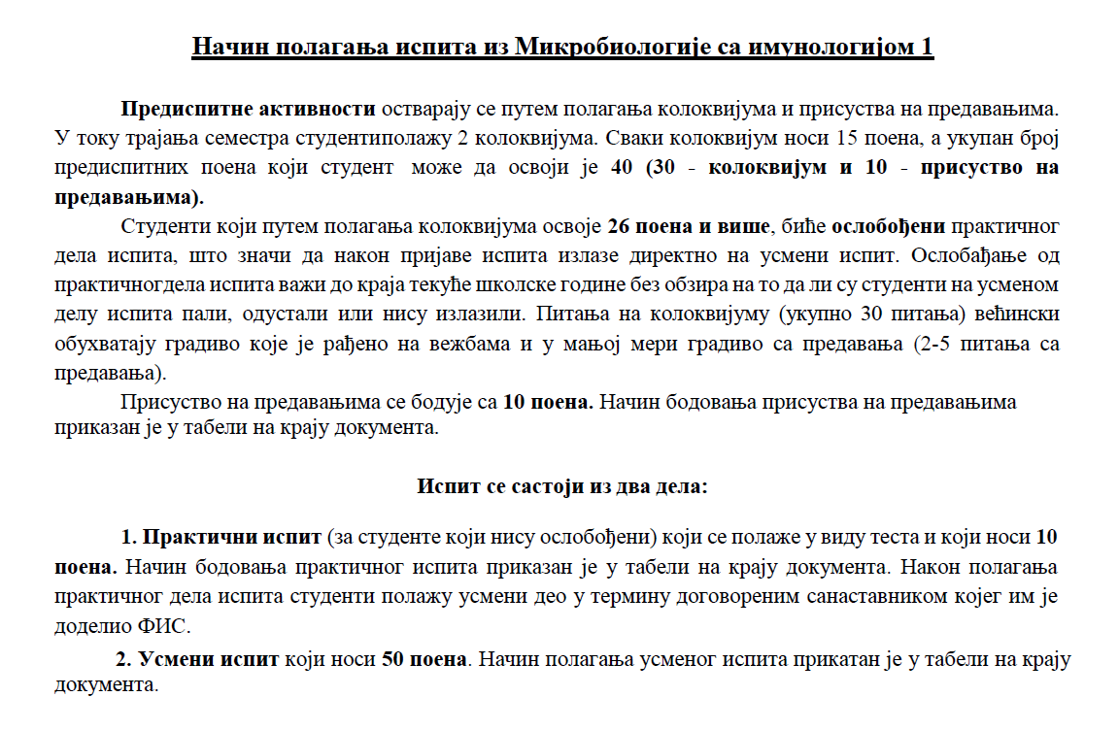

Slide 4
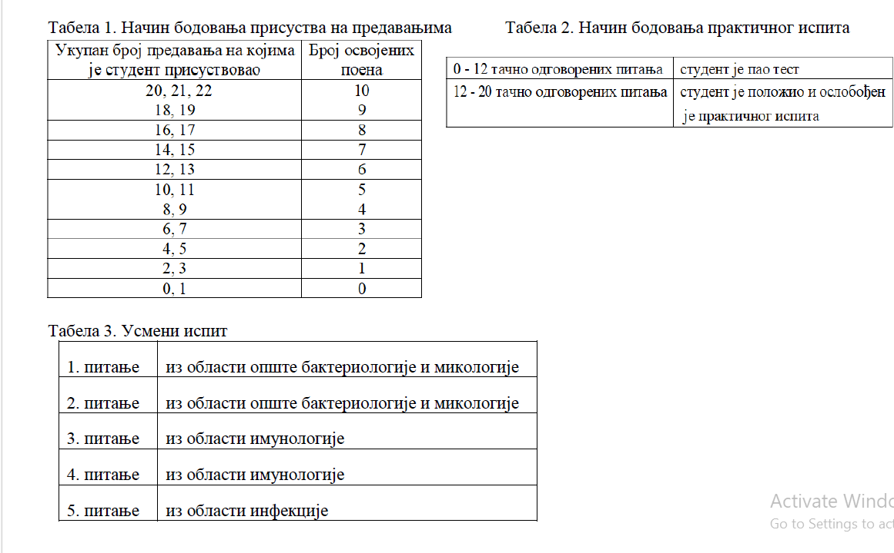

Slide 5
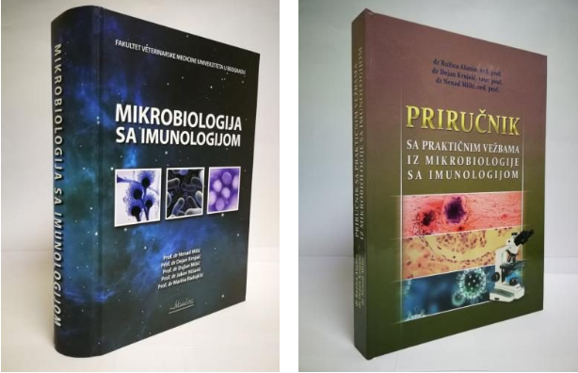
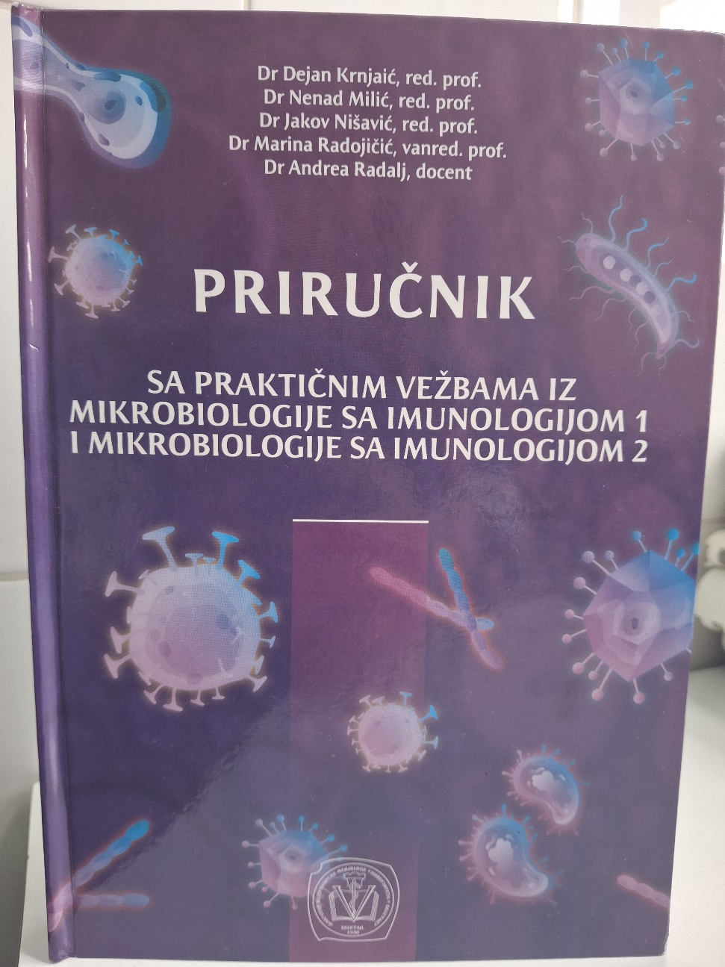

Slide 6
МИКРОБИОЛОШКА ЛАБОРАТОРИЈА И ОПШТА УПУТСТВА ЗА РАД У МИКРОБИОЛОШКОЈ ЛАБОРАТОРИЈИ; БЕЗБЕДНОСТ
ИНФЕКТИВНЕ БОЛЕСТИ
МИКРОСКОП И МИКРОСКОПИРАЊЕ

Slide 7

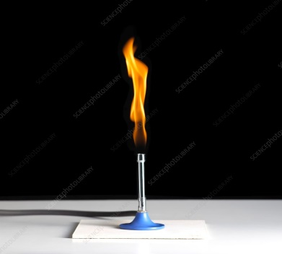
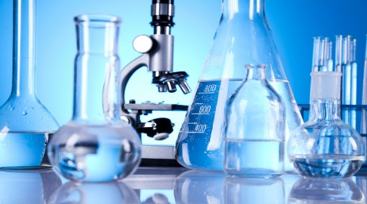
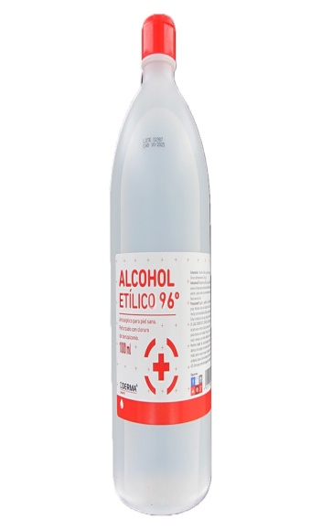
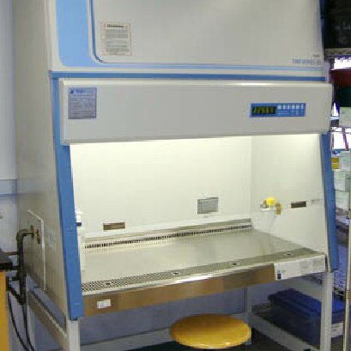
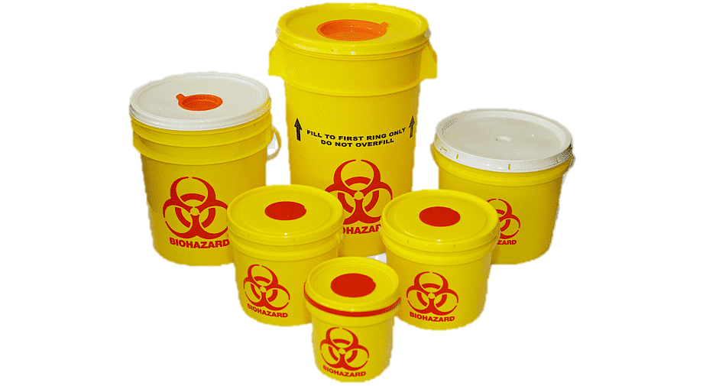
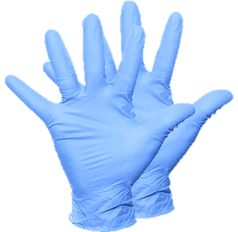
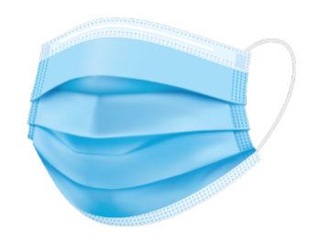
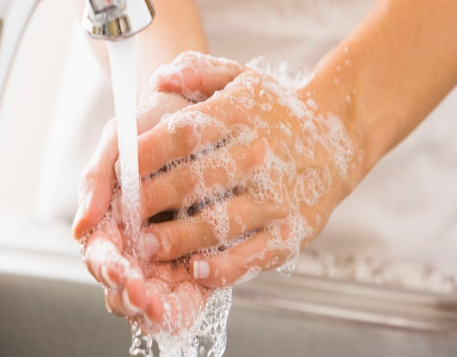
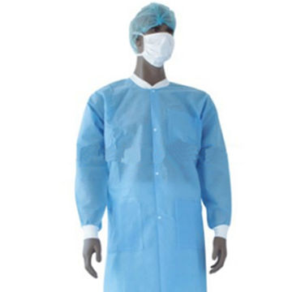
МИКРОБИОЛОШКА ЛАБОРАТОРИЈА
правила понашања

Slide 8
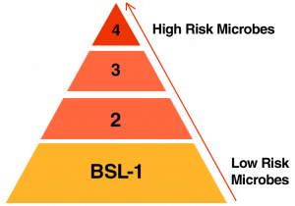

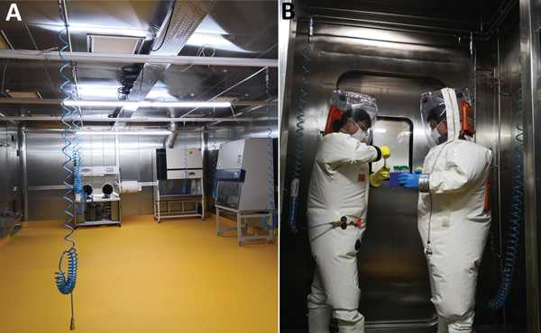
Постоје 4 различита нивоа безбедности микробиолошких лабораторија:
Основни ниво биолошке безбедности 1 (BSL1)
Основни ниво биолошке безбедности 2 (BSL2)
Контролисани ниво биолошке безбедности (BLS3)
Максимално контролисани ниво биолошке безбедности (BLS4)

Slide 9
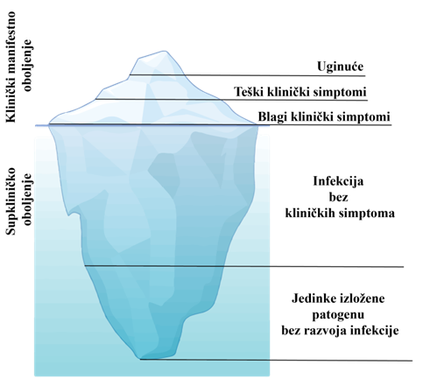
ИНФЕКТИВНЕ БОЛЕСТИ
Обољења животиња и људи изазвана биолошким узрочником - микроорганизмом (бактерија, паразит, гљивица, вирус) или протеином.
Инфекција – није болест сама по себи
Патогеност
Зооноза

Slide 10
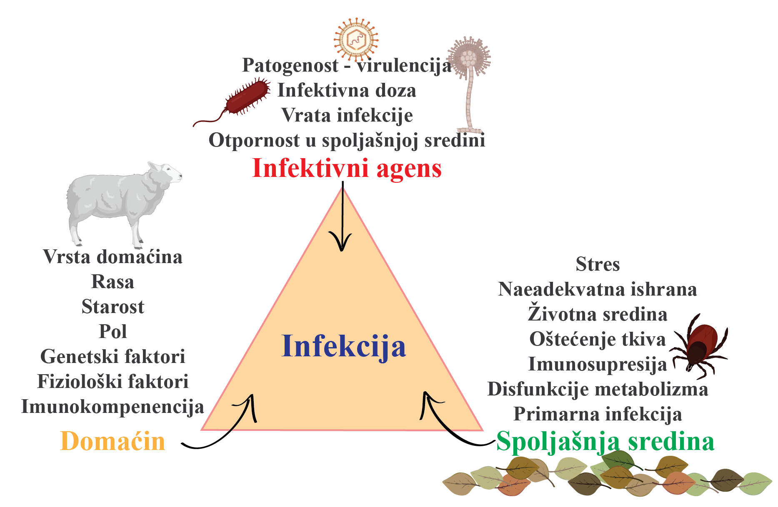
Фактори од којих зависи настанак инфекције:
На појаву инфективних болести утичу:
Карактеристике самих мо
Карактеристике инфицираног макроорганизма
3. Фактори спољашње средине

Slide 11
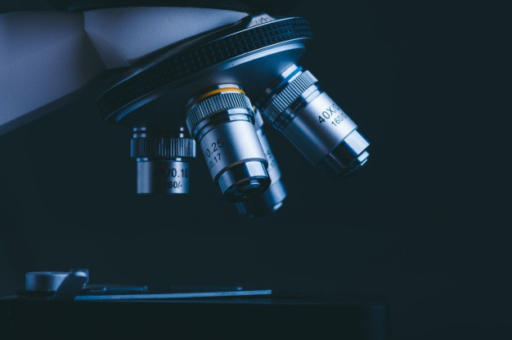
МИКРОСКОП
Сложен оптички инструмент који омогућује посматрање предмета који су сувише мали да би се могли видети голим оком

Slide 12

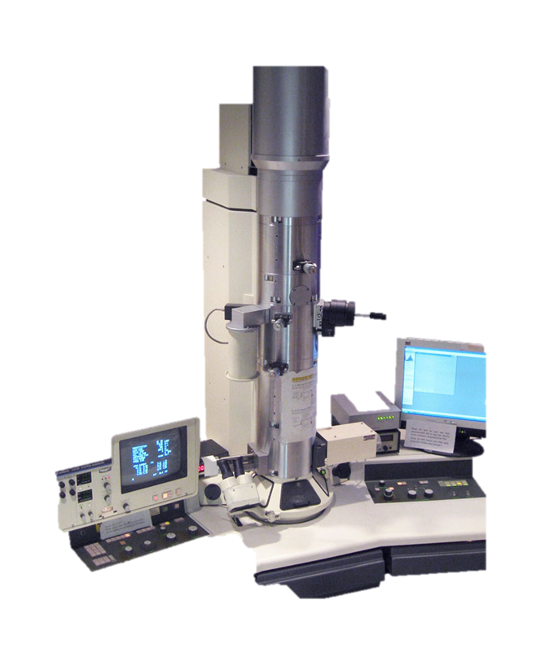
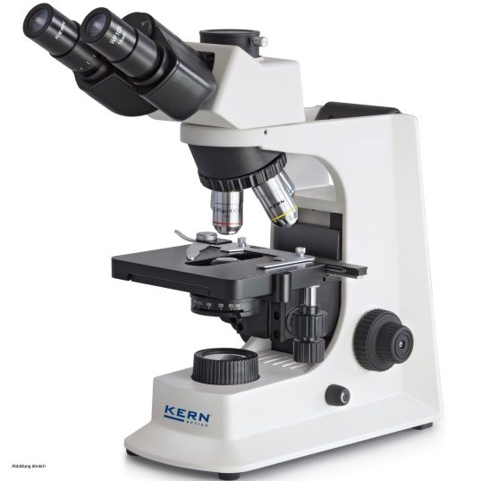
ПОДЕЛА МИКРОСКОПА
Светлосни
Електронски
Моћ увеличања: 1000 до 1500 x
За посматрање објеката користи се природна/вештачка светлост
Посматрају се: облик, величина, распоред и број бактерија и гљивица + посебне структуре, покретљивост и тинкторијална својства
Светло поље, тамно поље, фазно контрасни, флуоресцентни
Моћ увеличања: до 1 000 000 x
За посматрање објеката користи се сноп електорна
Може се уочити: све што може на светлосном + детаљнa грађа бактерија и гљивица, као и ВИРУСИ
Скенирајући, трансмисиони
Микробиолошке лабораторије/вежбе: светлосни микроскоп са светлим видним пољем

Slide 13
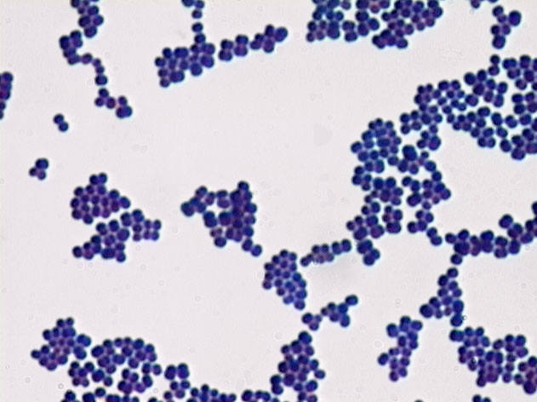
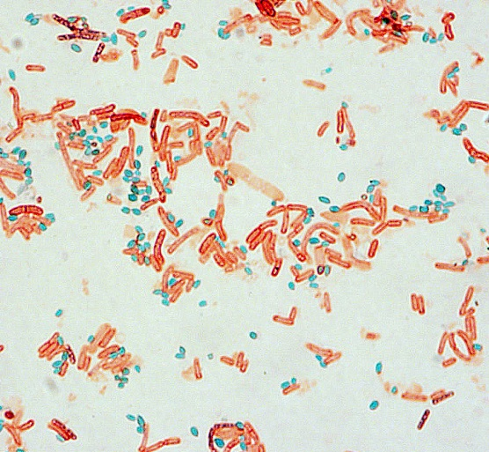
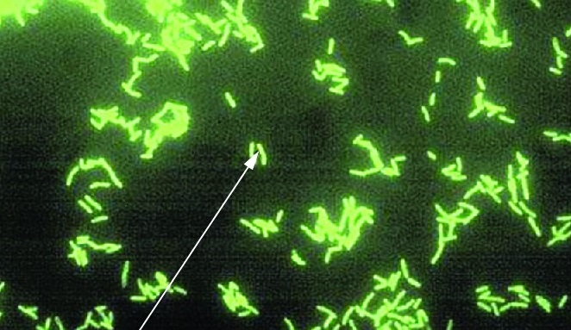
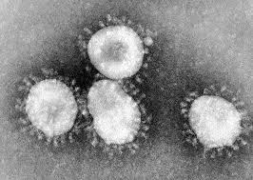
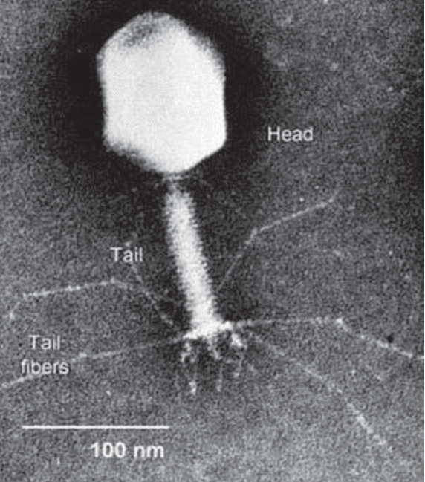
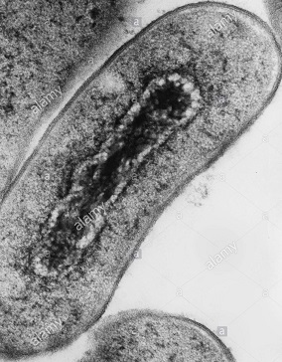
Светлосни
Електронски

Slide 14
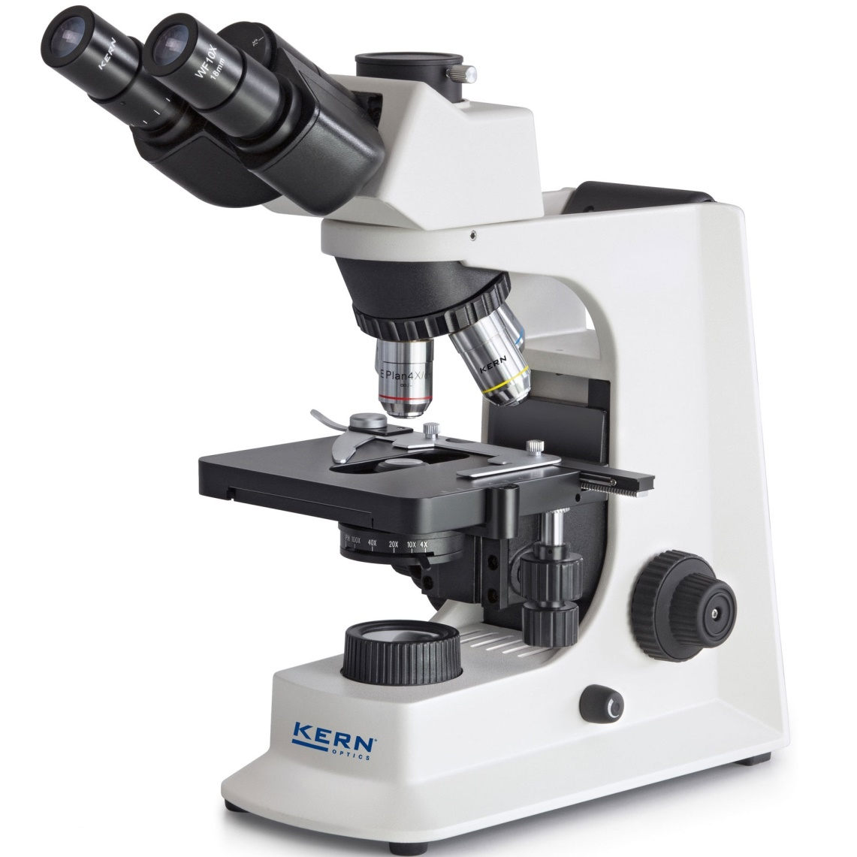
МЕХАНИЧКИ ДЕЛОВИ МИКРОСКОПА
ТУБУС
РЕВОЛВЕР
TEЛО СА ПОСТОЉЕМ И РУЧИЦОМ
СТОЧИЋ
МАКРОМЕТАРСКИ ЗАВРТАЊ
СИСТЕМ ЗА ПОМЕРАЊЕ ПРЕПАРАТА
МИКРОМЕТАРСКИ ЗАВРТАЊ

Slide 15
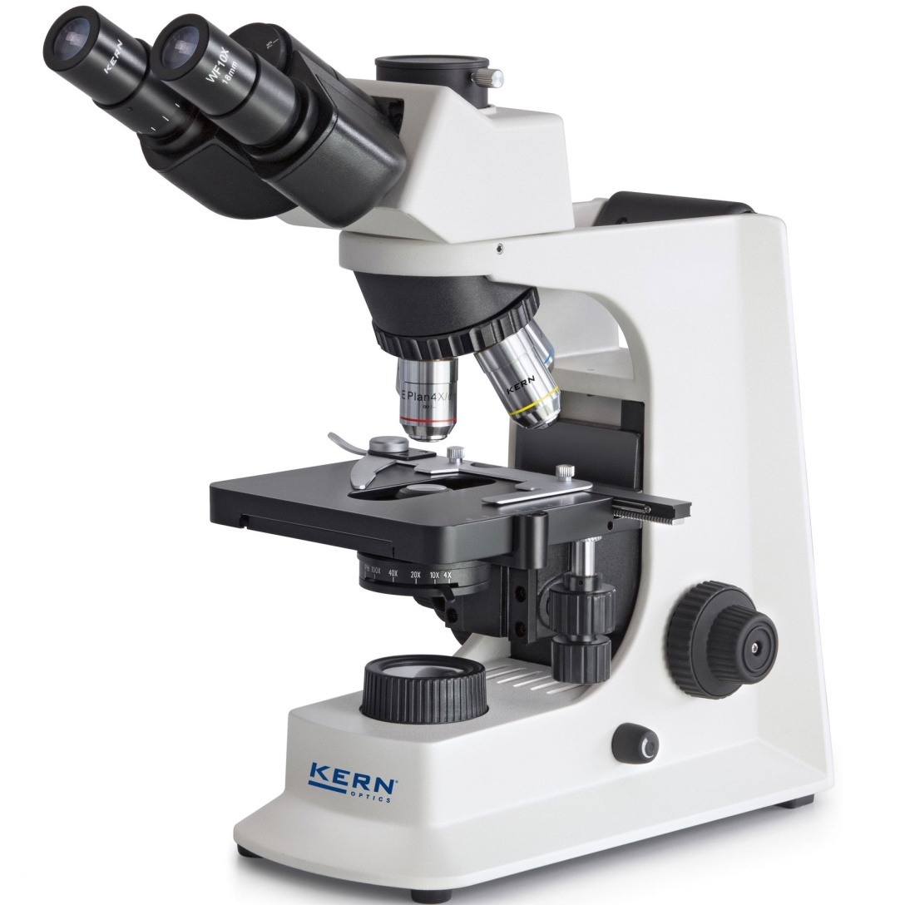
ОПТИЧКИ ДЕЛОВИ МИКРОСКОПА
ОКУЛАР (5X, 10X, 15X)
КОНДЕНЗОР
Систем сочива који концентрише и усмерава светлост директно у препарат (у супротном би се расејавала).
Имерзија – кондензор је подигнут
ОБЈЕКТИВ (5X, 10X, 25X, 40X, 90-100X )
-Суви
-Влажни (H.I.)
Кедрово уље
ДИЈАФРАГМА
Служи да делимично или потпуно открије извор светлости и тиме се регулише њена јачина
ИЗВОР СВЕТЛОСТИ -природно
-вештачко
Извор светлости + дијафрагма + кондензор = систем за осветљавање

Slide 16
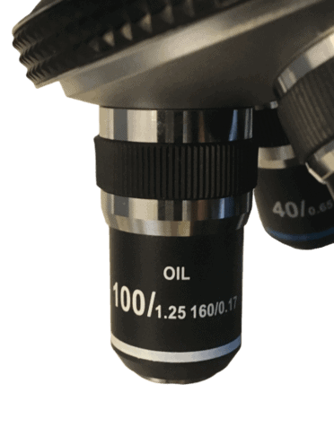
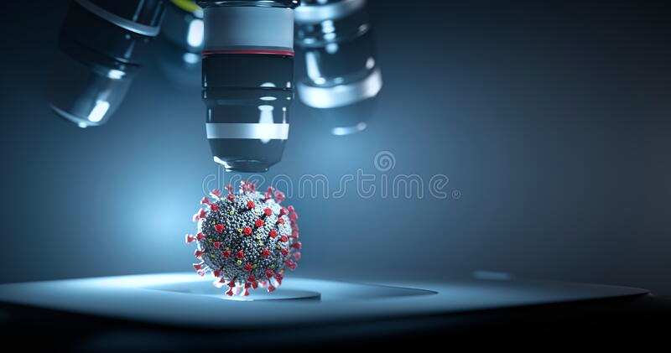
УВЕЛИЧАЊЕ МИКРОСКОПА
Увеличање микроскопа = увеличање објектива * увеличање окулара
Оклулар увеличања 10 x и имерзиони објектив увеличања 100 x = видимо бактерије у увеличању од 1000 x
У микробиологији се због величине објеката који се посматрају најчешће користи имерзиони објектив који се урања у кедрово уље које спречава рефракцију светлости кроз плочицу са препаратом и систем сочива
0,001 mm (1 µm) x 1000 = 1 mm
0,000001 mm (1 nm) x 1000 = 0,001 mm
ОДРЖАВАЊЕ МИКРОСКОПА

